Slide 1
Chapter 03 機器學習 Artificial Intelligence A Modern Approach (3rd Edition)
Python人工智慧

Slide 2
Overview of Machine Learning
from Geoff Hulten

Slide 3
Definitions of Machine Learning
Traditional Programming
Machine learning is a branch of artificial intelligence based on the idea that systems can learn from data, identify patterns and make decisions with minimal human intervention.
機器學習是人工智慧的一個分支，其理念是系統可以從資料中學習、識別模式並在最少的人為干預下做出決策
A computer program that can learn from experience E with respect to some class of tasks T and performance measure P, so that its performance at tasks in T, as measured by P, improves with experience E.
一個電腦程式可以從針對某一類任務T和效能指標P的經驗E中學習，使得它在執行某類任務時（以 P 為衡量標準）的表現能夠隨著經驗E的提高而提高。
-Mitchell
Program
Computer
Output
Data
Machine Learning
Output
Computer
Program
Data

Slide 4
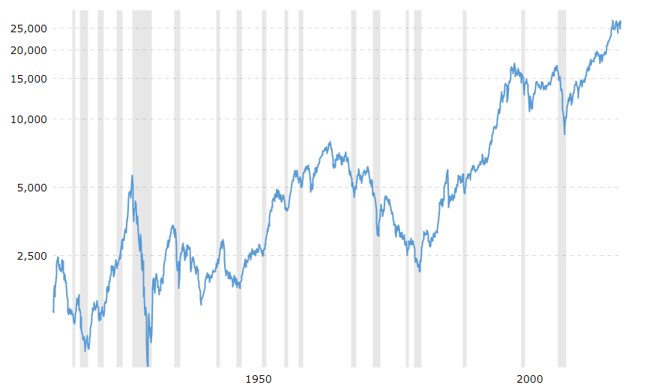
Why Machine Learning 什麼 適合 機器學習？
Big problems
~100 million songs
~130 million books
~644 million websites
Open ended problems開放式問題
8.6k tweets per second
2.4 billion active Facebook users
~66k new web pages per day
Time changing problems時變問題
Intrinsically hard problems 本質上困難的問題
Human Level Perception
First speech recognition 1952
Complex Open-ended games
First chess program 1957
Deep Blue 1997 beat Kasparov
These things are hard to count. Numbers came from web searches and vague estimates. I’m sure they aren’t super precise.

Slide 5
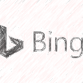

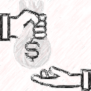



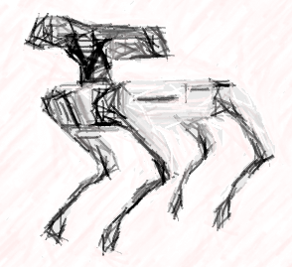


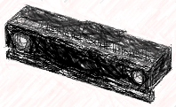
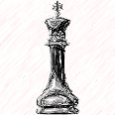
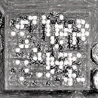
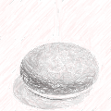
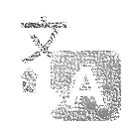


機器學習的成功領域
演算法 交易
垃圾郵件
貸款
承保
個人化
惡意軟體
預測
流失
定位
身分
竊盜
資料夾
管理
入侵
偵測
預測
建議
網頁搜尋
金融
行銷與 電子商務
濫用/安全
自動駕駛 汽車
Kinect
去
衛生保健
本土化
Siri
棋
翻譯
控制 系統
家
社群網路
洞察力
保護
星海爭霸
機器人
數位助理
遊戲
其他

Slide 6
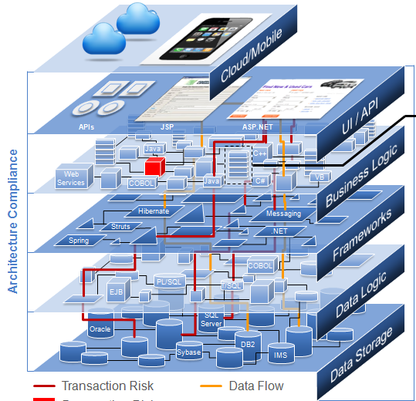
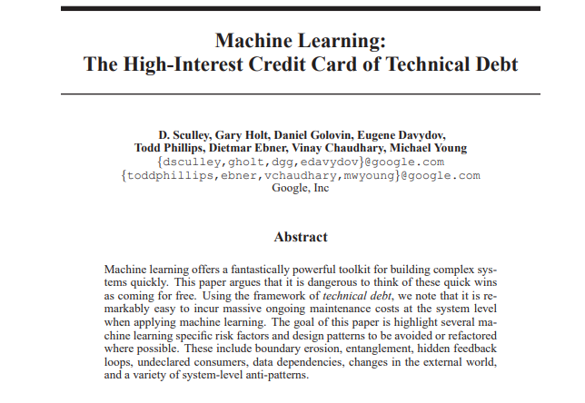
Why Not Machine Learning? 什麼不適合 機器學習？
Machine
Learning
Machine Learning Not Set up for Success
Simple Problems
Deterministic Problems
Problems efficiently solved other ways
(Link to Paper)

Slide 7
Brief Review of Data
Unstructured Data
Collection of e-books
Crawl of 1,000,000 web pages
The raw contents of your hard drive
Images of every product in a product catalogue
Structured Data
Numerical
Categorical
Binary
Text
Relational
Etc…
Book Title | Number of Pages | Year Published | Genre | Best Seller | HasWord(Robot) | Author ID
Gone With The Wind | 1037 | 1936 | Historical Romance | 1 | 0 | 1001
For Whom the Bell Tolls | 480 | 1940 | War Drama | 1 | 0 | 1010
I, Robot | 253 | 1980 | Science Fiction | 1 | 1 | 1020
One Hundred Goodbyes | 100 | 2018 | Science Fiction | 0 | 0 | 1030

Slide 8
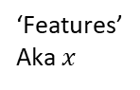
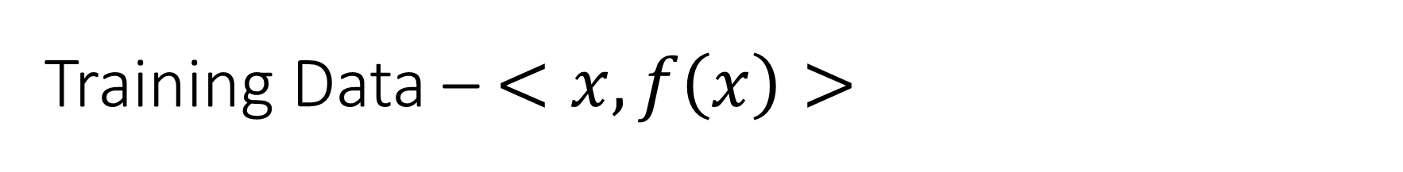
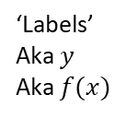
Training Data – $<x, f\left(x\right)>$
Book Title | Number of Pages | Year Published | Genre | Best Seller | HasWord(Robot) | Author ID
Gone With The Wind | 1037 | 1936 | Historical Romance | 1 | 0 | 1001
For Whom the Bell Tolls | 480 | 1940 | War Drama | 1 | 0 | 1010
I, Robot | 253 | 1980 | Science Fiction | 1 | 1 | 1020
One Hundred Goodbyes | 100 | 2018 | Science Fiction | 0 | 0 | 1030
‘Features’
Aka $x$
‘Labels’
Aka $y$
Aka $f(x)$
Book Title | Number of Pages | Year Published | Genre | HasWord(Robot) | Author ID
Gone With The Wind | 1037 | 1936 | Historical Romance | 0 | 1001
For Whom the Bell Tolls | 480 | 1940 | War Drama | 0 | 1010
I, Robot | 253 | 1980 | Science Fiction | 1 | 1020
One Hundred Goodbyes | 100 | 2018 | Science Fiction | 0 | 1030
Best Seller
1
1
1
0

Slide 9
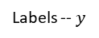
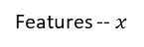
Supervised Learning
Book Title | Number of Pages | Year Published | Genre | HasWord(Robot) | Author ID
Gone With The Wind | 1037 | 1936 | Historical Romance | 0 | 1001
For Whom the Bell Tolls | 480 | 1940 | War Drama | 0 | 1010
I, Robot | 253 | 1980 | Science Fiction | 1 | 1020
One Hundred Goodbyes | 100 | 2018 | Science Fiction | 0 | 1030
Best Seller
1
1
1
0
Features -- $x$
Labels -- $y$
ML ALGORITHM
Discrete Y: Classification e.g. Genre
Continuous Y: Regression e.g. Number of Pages
Probability Estimation: e.g. P(Best Seller | X)
Learned
Function
def F(BookTitle, NumberOfPages, YearPublished, Genre, HasWord(Robot), AuthorID):
# return 1 if the book is a best seller, and 0 if the book is not a best seller
return … # ← output of the machine learning algorithm goes here (sorta)

Slide 10
機器學習演算法的類型
數以千計的機器學習演算法，每年都有數百種新演算法
監督（歸納）學習 Supervised (inductive) learning 訓練資料包括期望的輸出
非監督學習 Unsupervised learning 訓練資料不包含期望的輸出 Training data does not include desired outputs (labels 標籤)
半監督學習 Semi-supervised learning 訓練資料包括一些期望的輸出 Training data includes a few desired outputs
強化學習 Reinforcement learning 從一系列動作中獲得獎勵 Rewards from sequence of actions

Slide 11
Types of Machine Learning Algorithms
Thousands of machine learning algorithms, hundreds new every year
Supervised (inductive) learning Training data includes desired outputs
Unsupervised learning Training data does not include desired outputs
Semi-supervised learning Training data includes a few desired outputs
Reinforcement learning Rewards from sequence of actions

Slide 12
Components of a Machine Learning Algorithm 機器學習演法三元件
Model Structure – Structure of the function the algorithm learns
模型結構—演算法學習的函數結構
Loss Function – What the learning algorithm optimizes for
損失函數－學習演算法最佳化的目標
Optimization – How the learning algorithm finds the best model
最佳化－學習演算法如何找到最佳模型

Slide 13
Components of an ML Algorithm ML 演算法的組成部分 Model Structure模型結構
Decision Tree
Book Title | Number of Pages | Year Published | Genre | HasWord(Robot) | Author ID
Gone With The Wind | 1037 | 1936 | Historical Romance | 0 | 1001
For Whom the Bell Tolls | 480 | 1940 | War Drama | 0 | 1010
I, Robot | 253 | 1980 | Science Fiction | 1 | 1020
One Hundred Goodbyes | 100 | 2018 | Science Fiction | 0 | 1030
Best Seller
1
1
1
0
F(X)
0
1
0
1
def F(BookTitle, NumberOfPages, YearPublished, Genre, HasWord(Robot), AuthorID):
if YearPublished > 1990:
if Genre == “Science Fiction”:
return 1
else:
return 0
elif AuthorID == 1010:
return 1
else:
return 0
Linear Models
Decision trees
Ensembles of models
Instance based methods
Neural networks
Support vector machines
Graphical models (Bayes/Markov nets)
Etc.
F(X)
1
0
0
0
Linear Model
def F(BookTitle, NumberOfPages, YearPublished, Genre, HasWord(Robot), AuthorID):
sum = 0.5 * NumberOfPages + 0.75 * YearPublished + 0.1 * AuthorID
return 1 if sum > 2000 else 0
Accurate? Generalize? We’ll get to these…

Slide 14
基於實例的學習 (Instance-based learning)
被歸類為基於實例的學習的機器學習系統是指先記住訓練範例，然後根據某些相似性度量將其推廣到新實例的系統。
之所以稱為基於實例的，是因為它從訓練實例建立假設。它也被稱為基於記憶的學習或懶惰學習 (memory-based learning or lazy-learning) 因為它們延遲處理直到必須對新實例進行分類 。
此演算法的時間複雜度取決於訓練資料的大小。每次遇到新查詢時，都會檢查其先前儲存的資料。並為新實例指派目標函數值。
此演算法的最壞時間複雜度為O(n)，其中 n 是訓練實例的數量。
例如，如果我們要建立一個具有基於實例的學習演算法的垃圾郵件過濾器，那麼我們的垃圾郵件過濾器不僅會標記已經標記為垃圾郵件的電子郵件，還會被編程為標記與它們非常相似的電子郵件。這需要衡量兩封電子郵件之間的相似度。兩封電子郵件之間的相似度量可能是相同的寄件者或重複使用相同的關鍵字或其他內容。
優點：
不需要對整個實例集進行估計，而是可以對目標函數進行局部近似。
該演算法可以輕鬆適應新數據，即我們在進行過程中收集的數據。
缺點：
分類成本很高
需要大量記憶體來儲存數據，並且每個查詢都涉及從頭開始識別本地模型。
一些基於實例的學習演算法是：
K最近鄰（KNN）
自組織映射（SOM）
學習向量量化（LVQ）
局部加權學習（LWL）
基於案例的推理

Slide 15
Components of an ML Algorithm ML 演算法的組成部分 Loss Function損失函數
Accuracy
Precision and recall
Cost / Utility
Squared error
Likelihood
Posterior probability
Margin
L1 & L2 Normalization
Entropy
K-L divergence
Etc.
準確性
精確度和召回率
成本/效用
平方誤差
可能性
後驗機率
利潤
L1 和 L2 正規化
熵
KL 散度
ETC。
Just get the right answer…
But there are many types of mistakes…
Smooth and continuous…
Some like probabilistic interpretations…
Controlling complexity is important…
Many proven/useful approaches…

Slide 16
Components of an ML AlgorithmML 演算法的組成部分 Optimization最佳化
Try N changes to the model, pick the best one, repeat
Greedy search
Gradient Descent
Linear Programming
Regularization
Many variations
貪婪搜尋
梯度下降
線性規劃
正規化
多種變化
Find gradient of loss WRT model parameters, take step, repeat
Set up as system of linear equations, find optimal
Tradeoff between model simplicity and loss reduction
Look ahead, momentum, stochastic methods / batching, learning rates, termination conditions, and more…

Slide 17
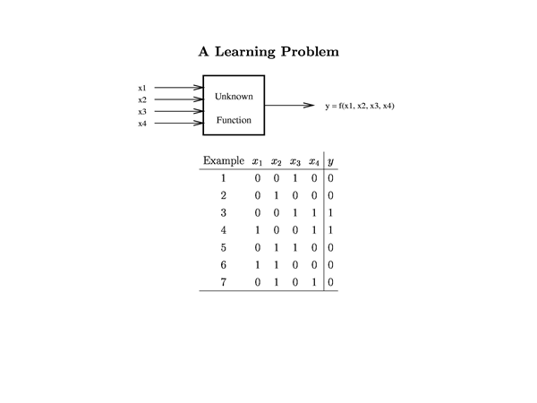
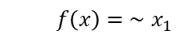
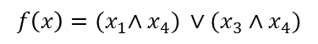
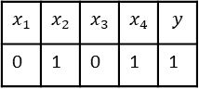
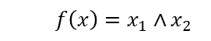
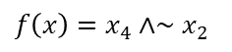
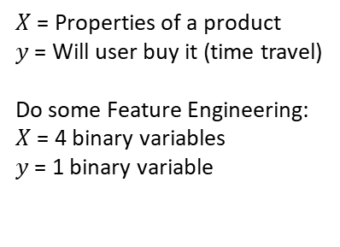
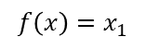
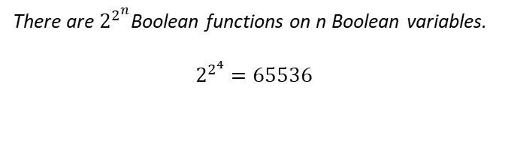
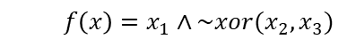
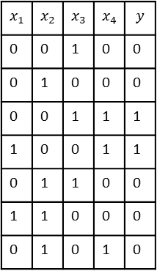
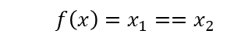
Simple Machine Learning Example 簡單的機器學習範例
Gather a Training Set
So what is f()?
Process Generating Data
$$x_{1}$$ | $$x_{2}$$ | $$x_{3}$$ | $$x_{4}$$ | $$y$$
0 | 0 | 1 | 0 | 0
0 | 1 | 0 | 0 | 0
0 | 0 | 1 | 1 | 1
1 | 0 | 0 | 1 | 1
0 | 1 | 1 | 0 | 0
1 | 1 | 0 | 0 | 0
0 | 1 | 0 | 1 | 0
$X$ = Properties of a product
$y$ = Will user buy it (time travel)
Do some Feature Engineering:
$X$ = 4 binary variables
$y$ = 1 binary variable
$$f\left(x\right)=x_{1}$$
$$f\left(x\right)=x_{1}∧x_{2}$$
$$f\left(x\right)= ∼x_{1}$$
$$f\left(x\right)=x_{1}==x_{2}$$
$$x_{1}$$ | $$x_{2}$$ | $$x_{3}$$ | $$x_{4}$$ | $$y$$
0 | 1 | 0 | 1 | 1
$$f\left(x\right)=x_{1}∧\sim xor(x_{2},x_{3})$$
Training Example
$f\left(x\right)=x_{4}∧∼x_{2}$
There are $2^{2^{n}}$Boolean functions on n Boolean variables.
$$2^{2^{4}}=65536$$
$$f\left(x\right)={(x}_{1}∧x_{4}) ∨(x_{3}∧x_{4})$$
$$f\left(x\right)={(x}_{1}∧ ∼x_{2} ∧∼x_{3}∧x_{4}) ∨(∼x_{1}∧∼x_{2}∧x_{3}∧x_{4})$$
$$f\left(x\right)={0∗x}_{1}+ {−1∗x}_{2}+{0∗x}_{3}+{1∗x}_{4}> .5$$
And there are many other ways to represent functions…

Slide 18
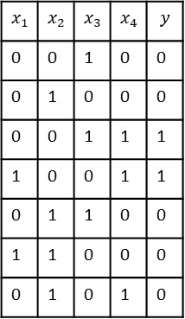
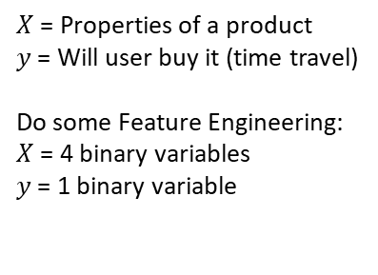
What Could Go Wrong…可能出現的問題...
Your training set is too small
Or is biased
你的訓練集太小
或有偏見
User’s Tastes change
用戶的需求發生變化
You don’t log the right data
你沒有記錄正確的數據
Training Set
Process Generating Data
$$x_{1}$$ | $$x_{2}$$ | $$x_{3}$$ | $$x_{4}$$ | $$y$$
0 | 0 | 1 | 0 | 0
0 | 1 | 0 | 0 | 0
0 | 0 | 1 | 1 | 1
1 | 0 | 0 | 1 | 1
0 | 1 | 1 | 0 | 0
1 | 1 | 0 | 0 | 0
0 | 1 | 0 | 1 | 0
$X$ = Properties of a product
$y$ = Will user buy it (time travel)
Do some Feature Engineering:
$X$ = 4 binary variables
$y$ = 1 binary variable
You pick the wrong
Model type
Bias / Variance
你選錯了模型類型
偏差/方差
Your feature engineering
loses important detail
您的特徵工程
失去重要細節
Your Optimization takes too long
您的優化耗時太長
You learn something that doesn’t match the process
Generalization 通用性;一般化
你學到的東西與作業本身不符
And then you have to deploy it, hook it to users, and run it over time…
然後您必須部署它、將它與用戶掛鉤並隨著時間的推移運行它…

Slide 19
Making Working Systems 建立工作系統方法論
Traditional Software
AI and Machine Learning
Programming Languages
Algorithms
Data Structures
Networking
Etc.
Software Engineering
軟體工程
Statistics
Data Science
Machine Learning
Computer Vision
Natural Language Processing
Machine Learning Engineering
機器學習工程
Notes:
And one more bit of context before we get into detail.
There are many skills that go into making working Intelligent Systems. As an analogy, in software you have base skills like:
Programming languages
Algorithms and data structures
Networking and other specialized skills
But then you have to take these skills and combine them to make a working system. And the ability to do this combination is a skill in its own right, sometimes called Software Engineering. To be good at software engineering you need to know about architecture, software lifecycles, management and program management -- all different ways to organize parts of the system and the people building the system to achieve success.
Software engineering skills are critical to moving beyond building small systems with a couple of people and to start have big impact.
When working with AI and machine learning you have to add a bunch of things to the base skills, including:
Statistics
Data science
Machine learning algorithms
And then maybe some specialized things like computer vision or natural language understanding
But then you also need to integrate these skills into your broader software engineering process, so that you can turn data into value at large scale.
This talk is about what you need to know to take these base data and machine learning skills and turn them into working systems. Not Software Engineering exactly, maybe call it Machine Learning engineering.

Slide 20
ML Careers | Core Activity | Core Skills
Researcher
Advance Human Knowledge
Scientific Method, Math, Basic Software Engineering
Early Days
Data Scientist
Stories from Data
Statistics, Data Manipulation, Some Modeling, Communication
Specialization
Machine learning algorithms, Domain specific feature engineering, Modeling, basic programming
Applied (ML) Scientist (Modeler)
Build Predictive Models
ML Engineer
Integrate Machine Learning into Systems
Software Engineering, ML Concepts, ML Design Patterns
ML Program Manager
Design solutions that leverage machine learning
Technical Program Management, ML Design Patterns

Slide 21
機器學習職業 | 核心活動 | 核心技能
研究員
推進人類知識
科學方法、數學、基礎軟體工程
初期
數據科學家
數據故事
統計、數據處理、部分建模、溝通
專業化
機器學習演算法、領域特定特徵工程、建模、基礎編程
應用（機器學習）科學家（建模師）
建立預測模型
機器學習工程師
將機器學習融入系統
軟體工程、機器學習概念、機器學習設計模式
機器學習專案經理
設計利用機器學習的解決方案
技術專案管理、機器學習設計模式

Slide 22
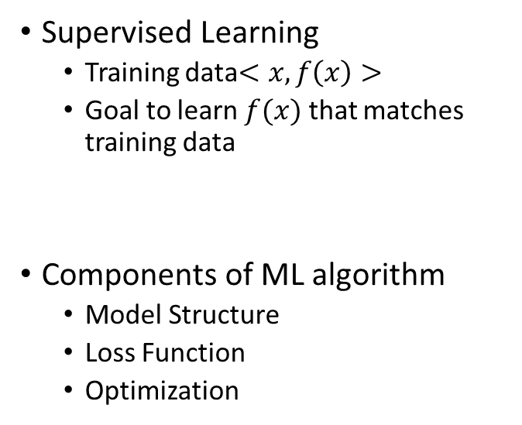
Summary
Reasons for ML
Big problems
Open-ended problems
Time-changing problems
Hard problems
Types of Learning
Supervised, unsupervised, semi-supervised, reinforcement learning
Supervised Learning
Training data$<x, f\left(x\right)>$
Goal to learn $f(x)$ that matches training data
Components of ML algorithm
Model Structure
Loss Function
Optimization
Exciting time for ML – many challenges & many ways to get involved

Slide 23

機器學習的二大任務:
Regression: The function outputs a scalar.
Predict PM2.5
PM2.5 today
f
temperature
PM2.5 of tomorrow
Concentration
of O₃
Classification: Given options (classes), the function outputs the correct one.
Spam
filtering
f
Yes/No

Slide 24
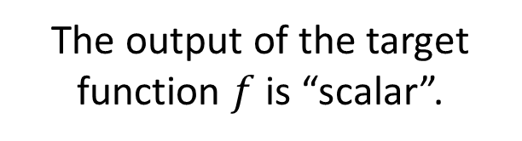
Regression (回歸)問題
Regression
The output of the target function $f$ is “scalar”.
Predict
PM2.5
PM2.5 today
f
PM2.5 yesterday
PM2.5 tomorrow
…….
(scalar)
Training Data:
Output:
Input:
9/03 PM2.5 = 100
9/01 PM2.5 = 63
9/02 PM2.5 = 65
Input:
Output:
9/12 PM2.5 = 30
9/13 PM2.5 = 25
9/14 PM2.5 = 20

Slide 25
回歸分析
回歸分析（regression analysis)是確定兩種或兩種以上變量間相互依賴的定量關係的一種統計分析方法，也就是因變量（目標 target）和自變量（預測器 predictors）之間的關係。這種算法通常用於預測分析，時間序列建模和因果分析等。
線性回歸（Linear regression）是統計上在找多個自變數(independent variable)和依變數(dependent variable)之間的關係建出來的模型。
只有一個自變數和一個依變數的情形稱為簡單線性回歸(Simple linear regression)
大於一個自變數的情形稱為多元回歸(multiple regression)

Slide 26
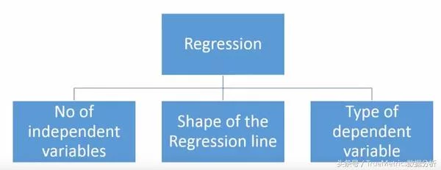
多少種回歸技術？
回歸技術有很多種。這些技術主要由三個指標來決定—
自變量的個數、
因變量的類型
以及回歸線的形狀。

Slide 27
Multiple Linear Regression 複線性迴歸
Here our model is
Y = β₀ + β₁X₁ + β₂X₂ + · · · + β_{p}X_{p} + E,
We interpret β_{j} as the average effect on Y of a one unit
increase in X_{j} , holding all other predictors fixed. In the advertising example, the model becomes
sales = β₀ + β₁ × TV + β₂ × radio + β₃ × newspaper + E.

Slide 28
Classification (分類)問題:
Binary Classification (二元分類)
Multi-class Classification (多類別分類)
Yes or No
Class 1, Class 2, … Class N
Function f
Function f
Input
Input

Slide 29


二元分類 （binary classification）
Spam
filtering
Function
Yes/No
Yes
Training
Data
No
(http://spam-filter-review.toptenreviews.com/)
Notes:
Can we have more examples ….
Deep-Learning技術の先端企業であるAlpacaDB

Slide 30
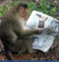

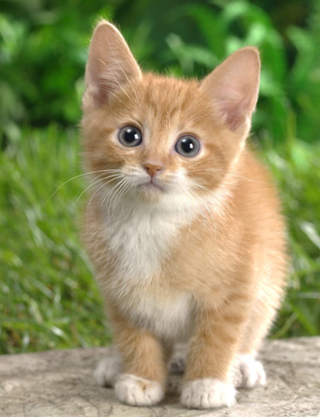


多類別分類（multi-class classification）
Image Recognition
Training Data
“monkey”
“monkey”
Function
“cat”
“cat”
“dog”
Each possible object is a class
“dog”

Slide 31
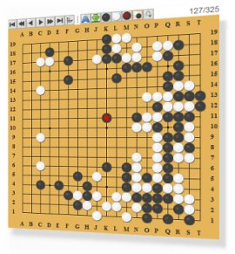
多類別分類（multi-class classification）
Each position is a class
Playing GO
(19 x 19 classes)
右上星位
Function
左下星位
天元
Next move
Notes:
Reinforcement learning?

Slide 32

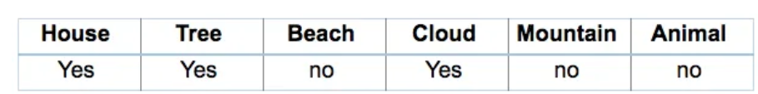
多標籤分類（multi-label classification）
舉個例子，多類別分類是單選題，而多標籤分類則是複選題。
既然任務形式變複雜了，那與之對應的評估指標也可分成兩種 (複選題如何計分 )：
不考慮部份正確的情況
考慮部份正確的情況
當然，以分數計算的角度來看，前者遠比後者嚴苛。
如果我問你這幅圖中有一棟房子，你會怎樣回答? 選項為“Yes”或“No”。
或者這樣問，所有的東西(或標籤)與這幅圖有什麼關係?

Slide 33
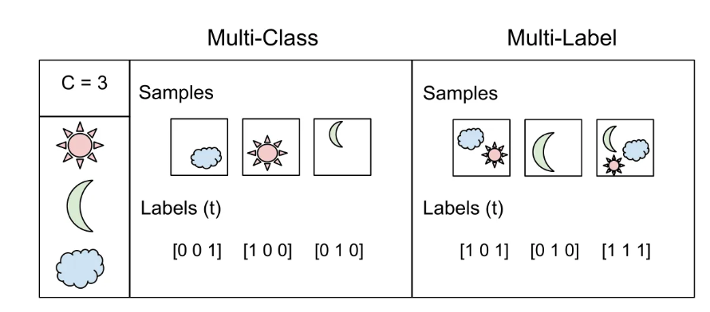

Slide 34
邏輯回歸(Logistic Regression)
Logistic Regression(邏輯斯回歸)很多人看名字以為是回歸的模型，但其實是一個分類的模型，名字取的不好很容易讓人誤解
這個分類的模型大致跟Perceptron類似，只是Perceptron是根據 w₀*x₀+w₁*x₁+…+w_{n}*x_{n} >0 或≤0 來判斷成A或B類
而Logistic Regression則是一個平滑的曲線，當w₀*x₀+w₁*x₁+…+w_{n}*x_{n} 越大時判斷成A類的機率越大，越小時判斷成A類的機率越小。

Slide 35
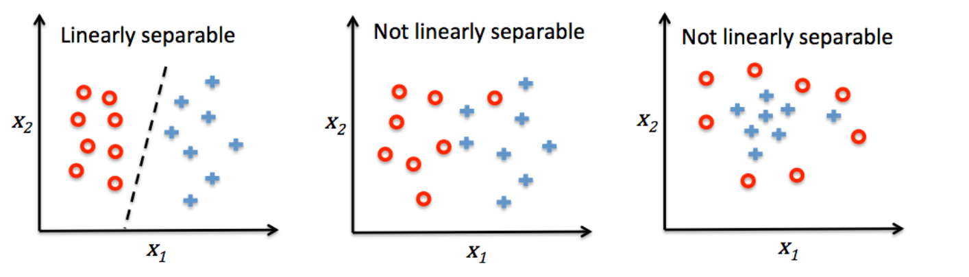
感知器 PLA (Perceptron)
機器學習領域最早被開發出來的演算法：感知器Perceptron（也稱為Perceptron Learning Algorithm簡稱PLA）
Perceptron這個演算法只有在資料是線性可分的形況下才能正確分類（演算法才會停止）。
什麼是資料是線性可分呢？以2D的情況簡單來說就是可以在平面上找一條線去完全切出這兩群，3D的話就是可以在空間中找一個平面去切出兩群

Slide 36
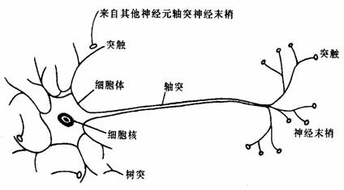
感知器PLA 是以生物的“神經元模型”為基礎所開發出來的演算法
左邊的突觸是神經接收訊息的地方(input)，若input的訊號總和強度大於等於某一個值(threshold)，這個神經元就會透過軸突(axon)發送訊息到右邊的突觸給下一個神經元。

Slide 37
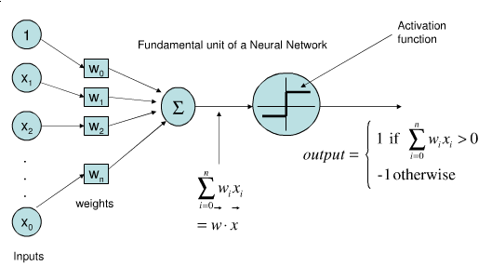
假設左邊的突觸有n個，每一個input以 x1, x2, x3,…xn來表示的話，當w1*x1 + w2*x2 + w3*x3 +…. wn*xn >某一個定值，就會出發神經元發送信號出去。
圖中的Activation function(激勵函數)，就是大於0就判斷1、小於等於0就判斷成是-1。

Slide 38
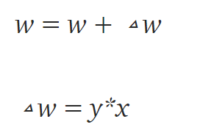
Perceptron如何學習?
Perceptron演算法需要去看一個一個的資料點來做更新(學習)
開始我們可以隨意給w₀,w₁,w₂….一組任意的數字，像是[0,0,0]然後再透過過往資料去更新，更新的規則如下:
如果預測錯誤則做如下更新
台大林軒田教授PLA影片(10:17開始)
https://www.youtube.com/watch?v=1xnUlrgJJGo
Perceptron Learning Algorithm
https://www.youtube.com/watch?v=gKwar6nETqo

Slide 39
機器學習-邏輯回歸(Logistic Regression)
邏輯(斯)回歸（Logistic regression 或logit regression），即對數機率模型（英語：Logit model，也譯作「邏輯模型」、「評定模型」、「分類評定模型」）是離散選擇法模型之一
邏輯迴歸為一種線性迴歸，不同於簡單線性迴歸，邏輯迴歸採用多變數進行評估，若自變數只有一個，則稱為簡單羅吉斯迴歸分析。
使用二元邏輯迴歸時，應變數(Y)是二元分類的變項
邏輯回歸（Logistic regression）是機器學習分類算法的其中一種，核心思想是利用現有數據對分類邊界建立回歸方程，以此進行分類。
回歸可以理解為最佳擬合(Best fit)，是一種選擇最優(optimazation)分類的算法。

Slide 40
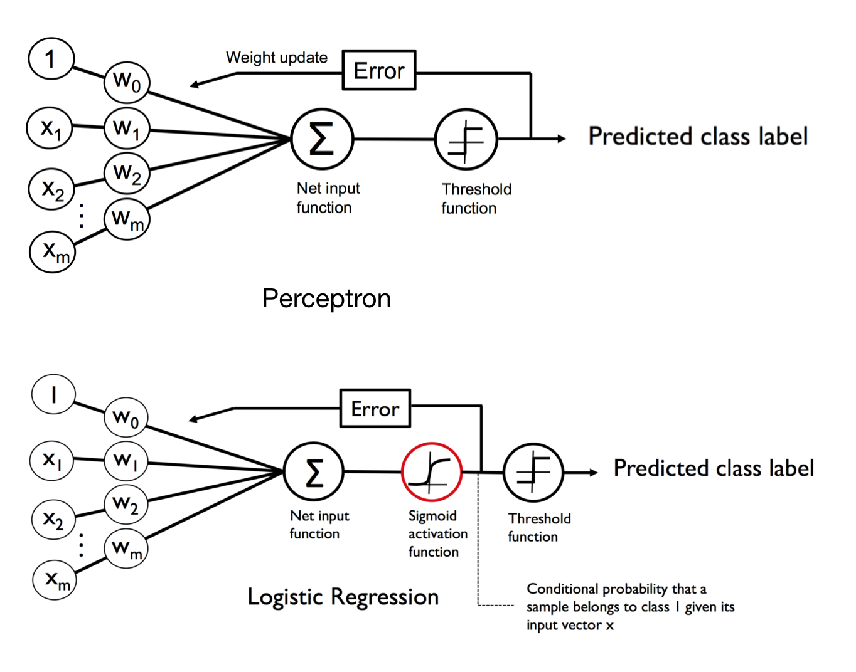

Slide 41
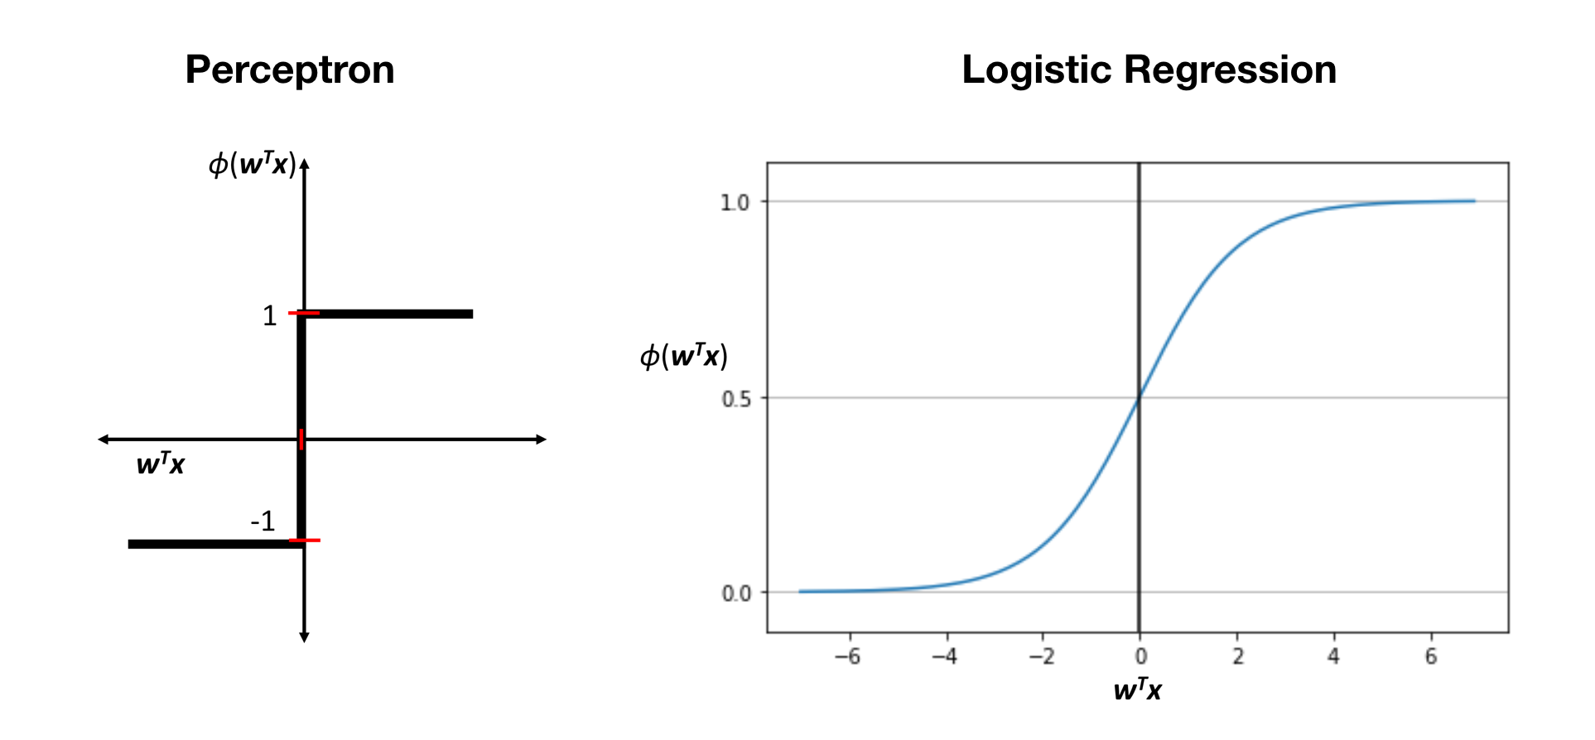
Sigmoid函數，也稱為 logistic function，這個函數的y 的值介於 0~1，這樣的分布也符合機率是在0~1的範圍中。
或許有人會覺得疑惑，Logistic Regression為什麼要用這個Logistic函數？其實也可以改用其他符合0~1的函數（因為機率的值是介於0~1），只是Logistic 函數是這種介於0~1的平滑函數中相對簡單的。

Slide 42
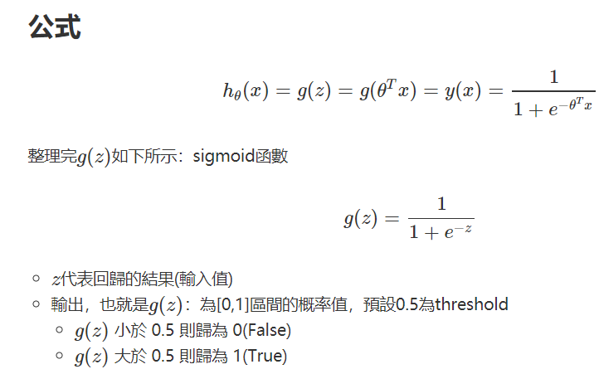
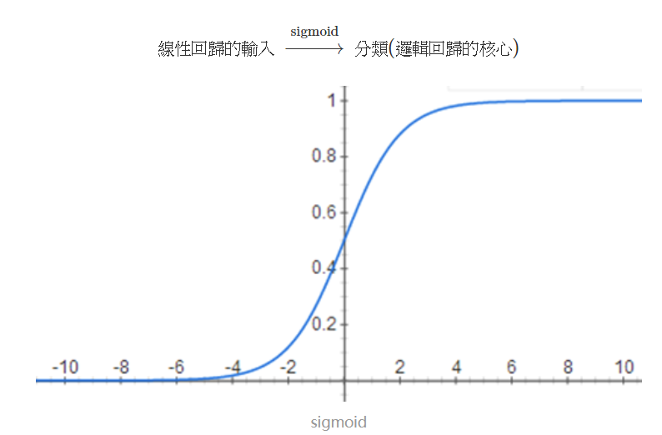
邏輯回歸是一種分類(classfication)演算法，由線性回歸變化而來的
求解能夠讓模型對數據擬合程度最高的參數w的值
與linear regression一樣為一迭代演算法，存在cost function 不斷的迭代優化並更新權重w
通過引入Sigmoid函數，將線性回歸方程Z(x)轉換為g(z)
令g(z)的值分布在 0-1 之間，而得到分類模型；當g(z)接近0時樣本的label為0; g(z)接近1時樣本的label為1

Slide 43
邏輯回歸通常只適用於二元分類，邏輯回歸是解決二分類問題的利器
邏輯回歸也可以做多分類的問題
一對多(One-vs-rest;OvR)
把某種分類看作1，剩下的分類類型都為0
多對多(Many-vs-Many;MvM)
把好幾個分類劃為1，剩下的分類類型劃為0
對邏輯回歸中過擬合的控制，通過正則化來實現，配合L1, L2正則項使用，也能得出具體的概率值

Slide 44
二元邏輯回歸的損失函數(cost/loss function)
其與linear regression原理相同，但由於是分類問題，損失函數固然不一樣，只能通過梯度下降求解
衡量參數θ(w)重要的評估指標，用來求解最優參數θ(w)的工具
衡量參數為θ(w)的模型 擬訓練集時產生的信息損失大小，並以此衡量參數θ(w)的優劣(損失越大，θ(w)就越差；損失越小，θ(w)就越好)
在求解參數θ(w)時，追求損失函數(cost or loss function)最小，讓模型在訓練數據上的擬合效果最優
模型預測的準確率在訓練集上需盡量接近100%
旨在追求能夠讓損失函數最小化的θ(w)的組合，
注意！！ 沒有求解參數θ(w)需求的模型就沒有損失函數，例如KNN，決策樹等模型

Slide 45
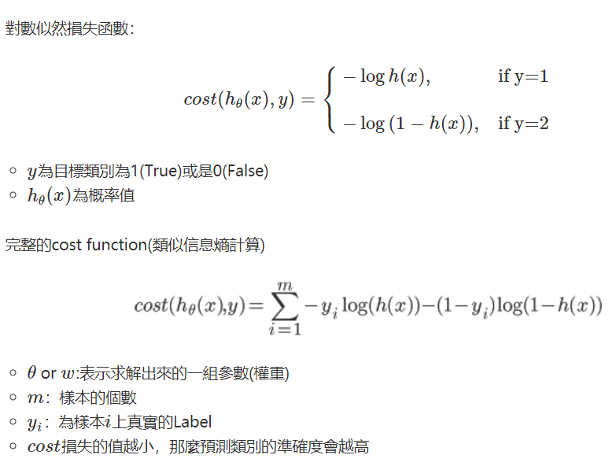
０

Slide 46
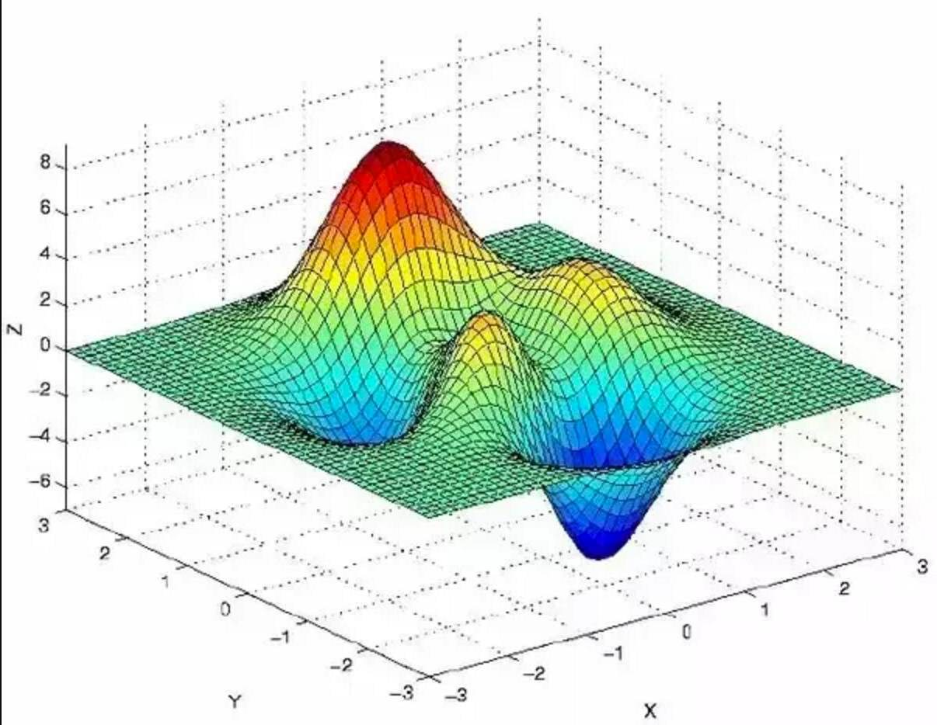
損失函數優化（最小cost 或loss func. 之最佳化）
使用＂梯度下降法＂（ Gradient Descent ）來優化，過程中，可能到達某個局部最低點，但不一定是全局函數的最低點
目前沒有有效的解決方式，多次的隨機初始化值來進行梯度下降，多次比較最後最小值的結果；或是在求解過程中調整學習率，以上兩種方法都是盡量改善
儘管沒有達到全局最低點，仍維持一定不錯的效果
找到一組最佳θ，使得J(θ)的值最小

Slide 47
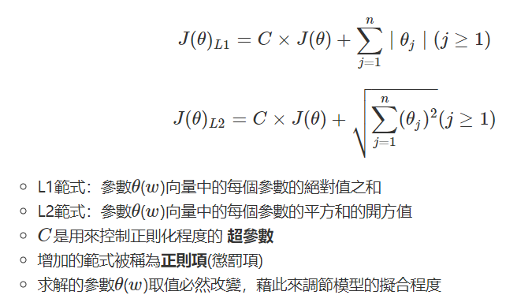
正則化
正則化是用來防止模型過擬合的過程; 常用的有 L1正則化 及 L2正則化 兩種
分別通過在 損失函數 後面加上 參數向量(權重向量)θ(w) 的 L1範式 和 L2範式 的倍數來實現

Slide 48
Softmax Regression算法
Logistic Regression算法作為一個二軟性分類法，主要解決的是線性可分的問題，對於軟性多分類法，可以利用Softmax Regression算法。
Softmax Regression是一般化的Logistic Regression，可以把Logistic Regression看成Softmax Regression的特例。
例如，如果你有四個類別的音樂，分別為：古典音樂、鄉村音樂、搖滾樂和爵士樂，那麼你可以假設每個訓練樣本只會被打上一個標籤（即互斥：一首歌只能屬於這四種音樂類型的其中一種），此時你應該使用類別數 k = 4 的softmax回歸。
如果你的四個類別如下：人聲音樂、舞曲、影視原聲、流行歌曲，那麼這些類別之間並不是互斥的。例如：一首歌曲可以來源於影視原聲，同時也包含人聲 。這種情況下，使用4個二分類的 logistic 回歸分類器更為合適。

Slide 49
關聯式規則 A-Priori Algorithm

Slide 50
關聯法則基本概念
在資料探勘的領域之中，關聯性法則(association rule)是最常被使用的方法。關聯性法則在於找出資料庫中的資料間彼此的相關聯性。
在關聯性法則之使用中，Apriori是最為著名且廣泛運用的演算法。最早是由Agrawal & Srikant 等兩位學者於1994年首先提出。
if前項antecedent(s) then後項consequent(s)

Slide 51
關聯規則分析
Transaction 項目列表, 每一列均為單一購物籃中的項目名稱列表，以逗點或空格相隔，項目名稱必須是英文
TID | Items
1 | Bread, Milk
2 | Bread, Diaper, Beer, Eggs
3 | Milk, Diaper, Beer, Coke
4 | Bread, Milk, Diaper, Beer
5 | Bread, Milk, Diaper, Coke

Slide 52
關聯規則分析
規則 X → Y X和Y為物件的集合
X稱為前項antecedents (lhs:left hand sides) Y稱為後項consequents (rhs:right hand sides)
支援度 support: X和Y同時出現的次數/所有交易數
信賴度 confidence: X和Y同時出現的次數/X出現的次數
提昇 lift: support/ ((support(X) * (support(Y)) , Given X, the probability of buying Y increases
規則範例:
{Milk, Diaper} → {Beer} (s=0.4, c=0.67)
{Milk, Beer} → {Diaper} (s=0.4, c=1.0)
{Diaper, Beer} → {Milk} (s=0.4, c=0.67)
{Beer} → {Milk, Diaper} (s=0.4, c=0.67)
TID | Items
1 | Bread, Milk
2 | Bread, Diaper, Beer, Eggs
3 | Milk, Diaper, Beer, Coke
4 | Bread, Milk, Diaper, Beer
5 | Bread, Milk, Diaper, Coke

Slide 53
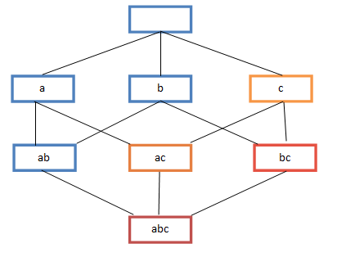
A-Priori Algorithm – (1)
A two-pass approach called A-Priori limits the need for main memory
Key idea: monotonicity
If a set of items I appears at least s times, so does every subset J of I
Contrapositive for pairs: If item i does not appear in s baskets, then no pair including i can appear in s baskets
So, how does A-Priori find freq. pairs?

Slide 54

A-Priori Algorithm – (2)
Pass 1: Read baskets and count in main memory the occurrences of each individual item
Requires only memory proportional to #items
Items that appear $≥s$ times are the frequent items
Pass 2: Read baskets again and count in main memory only those pairs where both elements are frequent (from Pass 1)
Requires memory proportional to square of frequent items only (for counts)
Plus a list of the frequent items (so you know what must be counted)

Slide 55
example
【資料科學入門】購物車裡的秘密 — 關聯分析是什麼？Apriori演算法介紹
https://medium.com/women-in-data-science-taipei/%E8%B3%87%E6%96%99%E7%A7%91%E5%AD%B8%E5%85%A5%E9%96%80-%E9%97%9C%E8%81%AF%E5%88%86%E6%9E%90-cde4e9d64b43

Slide 56
SVM
Support Vector Machines
https://www.youtube.com/watch?v=wdeYo3fsT5U

Slide 57

Support Vector Machines
Want to separate “+” from “-” using a line
+
+
Data:
Training examples:
(x₁, y₁) … (x_{n}, y_{n})
Each example i:
x_{i} = ( x_{i}⁽¹⁾,… , x_{i}^{(d)} )
x_{i}^{(j)} is real valued
y_{i} ∈ { -1, +1 }
Inner product:
$w⋅x=\sum_{j=1}^{d}{w^{(j)}⋅x^{(j)}}$
+
-
+
+
-
+
-
-
-
-
-
Which is best linear separator (defined by w)?

Slide 58
Largest Margin
Distance from the separating hyperplane corresponds to the “confidence” of prediction
Example:
We are more sure about the class of A and B than of C
A
C
+
+
+
+
-
+
B
-
+
+
-
+
-
-
+
-
-
-
-

Slide 59


Largest Margin
Margin $γ$: Distance of closest example from the decision line/hyperplane
The reason we define margin this way is due to theoretical convenience and existence of generalization error bounds that depend on the value of margin.
Notes:
Why define margin as distance to the closest example, why not avg. or something else?
Purely theoretical

Slide 60





Why maximizing $γ$ a good idea?
Remember: Dot product $A⋅B=\left\|A\right\|⋅\left\|B\right\|⋅\cos{θ}$
$$\left\|A\right\|cosθ$$
$$|\left|A\right||=\sqrt{\sum_{j=1}^{d}{{\left(A^{(j)}\right)}^{2}}}$$

Slide 61







Why maximizing $γ$ a good idea?
Dot product $A⋅B=\left\|A\right\|\left\|B\right\|\cos{θ}$
What is $w⋅x_{1}$ , $w⋅x_{2}$?
So, $γ$ roughly corresponds to the margin
Bigger $γ$ bigger the separation
$$w$$
x₂
+
+
w ⋅ x + b = 0
x₁
x₂
x₂
+
+
+
+
x₁
x₁
$$w$$
$$w$$
In this case $$γ_{1}≈{\left\|w\right\|}^{2}$$
In this case
$$γ_{2}≈{2\left\|w\right\|}^{2}$$

Slide 62

What is the margin?
Distance from a point to a line
L
Note we assume ${\left\|w\right\|}_{2}=1$
Let:
Line L: w∙x+b = w⁽¹⁾x⁽¹⁾+w⁽²⁾x⁽²⁾+b=0
w = (w⁽¹⁾, w⁽²⁾)
Point A = (x_{A}⁽¹⁾, x_{A}⁽²⁾)
Point M on a line = (x_{M}⁽¹⁾, x_{M}⁽²⁾)
w
A (x_{A}⁽¹⁾, x_{A}⁽²⁾)
w ∙ x + b = 0
+
d(A, L)
H
d(A, L) = |AH|
= |(A-M) ∙ w|
= |(x_{A}⁽¹⁾ – x_{M}⁽¹⁾) w⁽¹⁾ + (x_{A}⁽²⁾ – x_{M}⁽²⁾) w⁽²⁾|
= x_{A}⁽¹⁾ w⁽¹⁾ + x_{A}⁽²⁾ w⁽²⁾ + b
= w ∙ A + b
(0,0)
M (x₁, x₂)
Remember x_{M}⁽¹⁾w⁽¹⁾ + x_{M}⁽²⁾w⁽²⁾ = - b
since M belongs to line L

Slide 63


Largest Margin
Prediction = sign(w⋅x + b)
“Confidence” = (w⋅ x + b) y
For i-th datapoint: $γ_{i} = \left(w⋅ x_{i}+b\right)y_{i}$
Want to solve:
$$\max_{w}{\min_{i}{γ_{i}}}$$
Can rewrite as
$$w$$
+
+
+
+
w ⋅ x + b = 0
-
+
-
+
+
-
-
-
-
-

Slide 64

Support Vector Machine
Maximize the margin:
Good according to intuition, theory (VC dimension) & practice
$γ$ is margin … distance from the separating hyperplane
+
+
w⋅x+b=0
+
+
+
-
+
γ
+
γ
-
-
-
+
γ
-
-
-
Maximizing the margin

Slide 65
KNN
k-Nearest Neighbor
https://www.youtube.com/watch?v=npfJiromN5Q

Slide 66

k-Nearest Neighbor
Distance metric:
Euclidean
How many neighbors to look at?
k
Weighting function (optional):
Unused
How to fit with the local points?
Just predict the average output among k nearest neighbors
k=9

Slide 67




Kernel Regression
Distance metric:
Euclidean
How many neighbors to look at?
All of them (!)
Weighting function:
$w_{i}=exp⁡(−\frac{d{\left(x_{i},q\right)}^{2}}{K_{w}})$
Nearby points to query q are weighted more strongly. K_{w}…kernel width.
How to fit with the local points?
Predict weighted average: $\frac{\sum_{i}{w_{i}y_{i}}}{\sum_{i}{w_{i}}}$
w_{i}
d(x_{i}, q) = 0
K_{w}=10
K_{w}=20
K_{w}=80

Slide 68
How to find nearest neighbors?
Given: a set P of n points in R^{d}
Goal: Given a query point q
NN: Find the nearest neighbor p of q in P
Range search: Find one/all points in P within distance r from q
p
q

Slide 69
Algorithms for NN
Main memory:
Linear scan
Tree based:
Quadtree
kd-tree
Hashing:
Locality-Sensitive Hashing
Secondary storage:
R-trees

Slide 70
MATH for ML 機器學習的常用數學

Slide 71

1.3 向量的點積

Slide 72

1.3 向量的點積

Slide 73

1.5 向量的叉積

Slide 74
1.5 向量的叉積

Slide 75

1.5 向量的叉積

Slide 76
1.5 向量的叉積

Slide 77

1.5 向量的叉積

Slide 78

2.2 矩陣的儲存和解析功能

Slide 79

2.2 矩陣的儲存和解析功能

Slide 80
2.2 矩陣的儲存和解析功能

Slide 81
2.3 矩陣的運算

Slide 82

2.3 矩陣的運算

Slide 83
2.3 矩陣的運算

Slide 84

2.3 矩陣的運算

Slide 85
2.3 矩陣的運算

Slide 86
2.3 矩陣的運算

Slide 87

2.3 矩陣的運算

Slide 88

2.4 特殊的矩陣

Slide 89
機器學習理論：從資訊理論角度理解Entropy、Cross Entropy、KL Divergence
參考周遠同 網路教學.
https://www.youtube.com/watch?v=FjizPOgzplA&t=1s
Slides:
https://docs.google.com/presentation/...

Slide 90
機器學習理論：頻率學派 MLE 與 貝氏學派 MAP 機器學習觀點介紹、從 MAP 推導 L1, L2 regularization
參考周遠同 網路教學
https://www.youtube.com/watch?v=8fGhIvn7Ti4&t=684s
Slides: https://docs.google.com/presentation/...

